Slide 1



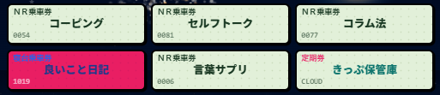
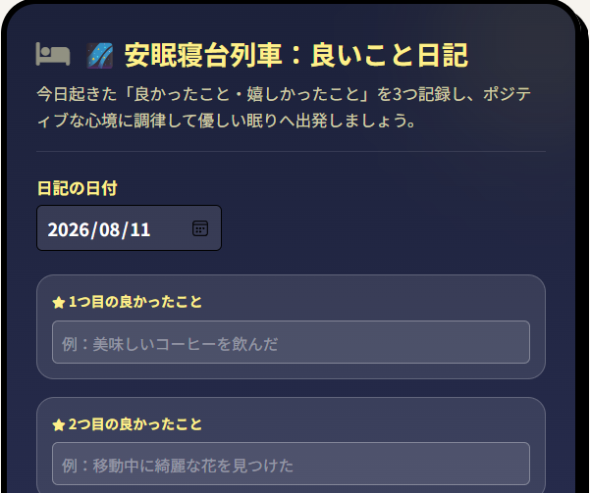

駅長だより ♯3
〜 ココロの途中下車アプリ 開発だより 〜 2026年9月号
アプリはこちらから（ダウンロード不要です）
https://loquacious-snickerdoodle-9e80f4.netlify.app/
01. 今月のピックアップ機能
「良いこと日記（3行日記）」
以前、寝る前の良いこと日記帳を書き始めたことがあったのですが、いざペンを持つと、なんだか言葉が浮かんでこなくて、面倒くさくなって、やめちゃいました。
ふて寝しつつ、スマホのメモで日記をつけてみたら、ハードルが下がったのか、寝る前にメモする癖がついてきました。
「良いこと」をいつも探している人は、それを続けるうちに「良いこと」を見つける力が発達してくるそうです。 それって素晴らしいですよね。
このアプリでも、気軽に続けられる3行日記を、というコンセプトで作っているので、ぜひ使ってみてくださいね。
02. アップデート情報
１
マインドフルネス呼吸機能をリニューアル（ウィンドウ表示、タイマー追加、BGM調整など）
２
NR赤坂駅プラットホームをリニューアル（駅長ペンギンの配属、銀河鉄道の運行など）
03. 駅長のアプリ開発日記
全然開発の話じゃないね
仕事を再開してひと月が経ちますが、不安ってなくならないものだなあ、とつくづく思います。またいろいろ受け止めすぎている。
でも、それを「ダメ」「悪い」と評価せずに自分を外側から眺めてみる、そう意識すると、少しずつ心のざわつきが収まってきます。
「不安を抱えている自分」を「見ている自分」がいる。その感覚になって初めて、自分のケアを始められる。そんな気がしてます。

